Slide 1
Gemeentelijk Gegevensmodel en API’s
Hoe kan ik het GGM inzetten om API’s te realiseren?
Arjen Brienen
brienen@e-space.nl

Slide 2
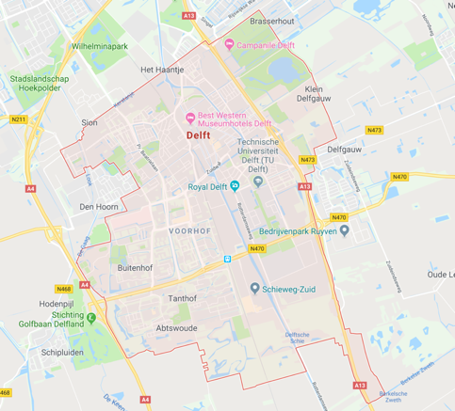
Bestuur en Ondersteuning
Burgerzaken
Financiën
Juridische Zaken
Inkoop
…
HR
Veiligheid
Sport, Cultuur en Recreatie
Musea
Archief
Bedrijven
Archeologie
Verkeer en Vervoer
Burgers
Sociaal Domein
Parkeren
WMO
Participatie
Verkeer
Jeugd
Openbaar Vervoer
Schuldhulp
Medewerkers
Volksgezondheid en Milieu
Economie
Processen
Ruimte
Beheer Openbare Ruimte
Onderwijs
Gebiedsontwikkeling
Omgevingswet

Slide 3
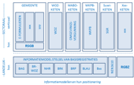
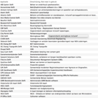

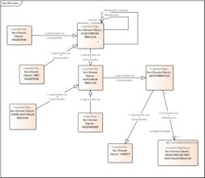
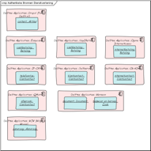
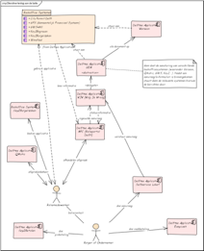
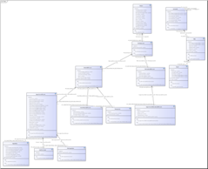
Beleidsdomeinen
Standaarden
Gegevensmodel
Applicaties
Applicaties en
Gegevens
Applicaties in
Beleidsdomeinen
Rapportage
AVG-Inventarisatie
Databaseschema

Slide 4
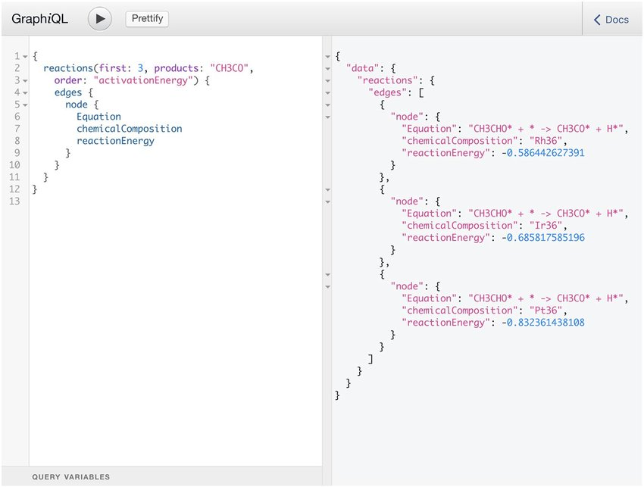
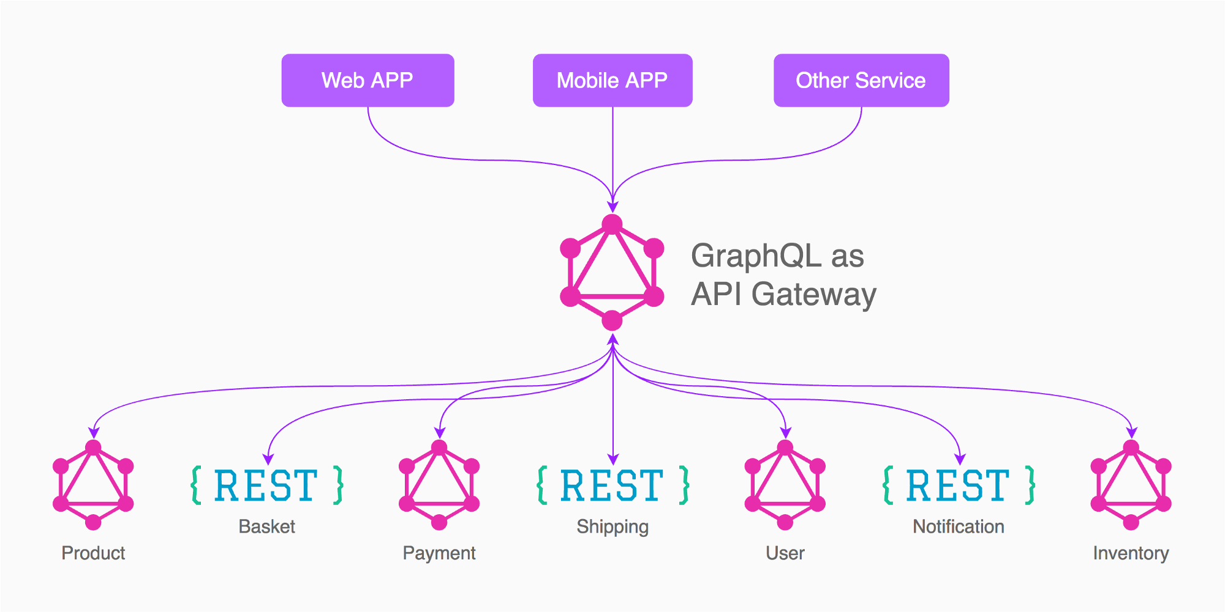
Gegevensmodel
Echte Data
Echte Data
Datawarehouse:
Veelal bulkverwerking
Services: realtime
Databaseschema
API-Gateway

Slide 5
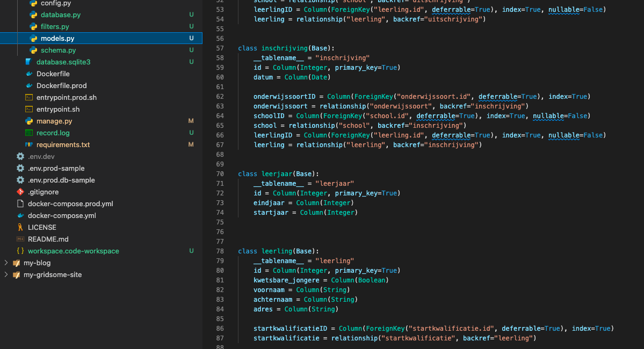
Gegevensmodel
Cache-database
Python met Graphene
API-Gateway

Slide 6
Einde
https://github.com/brienen/GGM-API-generator
Arjen Brienen
brienen@e-space.nl

